Slide 1
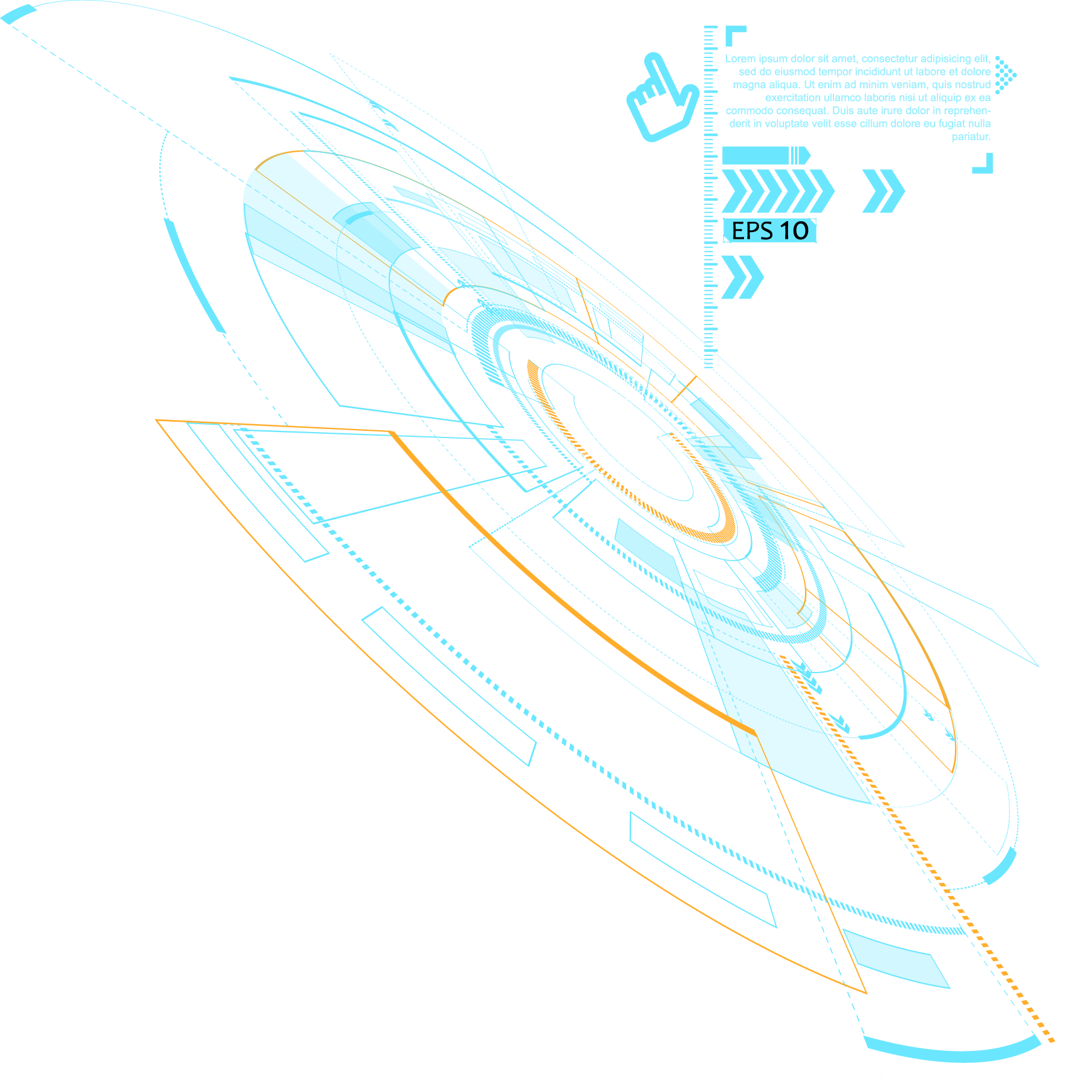
A16
验证码识别
验证码识别
----项目简介
团队：Npuers

Slide 2
前 言
互联网的极度开放导致恶意破解密码、刷票、论坛灌水等问题日益盛行，网络安全问题日益突出。验证码正是基于此背景而产生的，验证码（CAPTCHA）是起源于美国卡内基梅隆大学的一个科研项目，是一种区分用户是人还是计算机的公共自动程序，在网络安全领域起到重要作用。与此同时，验证码的破解方案也向验证码的设计与改进提供了重要参考价值。
目前深度学习蓬勃发展，在图像识别领域表现出了强大活力，特别是卷积神经网络显示出其独特优势，我们将其应用于验证码识别问题，设计赛题中五类验证码的最佳识别模型。

Slide 3
目录
1
团队简介
3
解决方案
CONTENTS
2
4
项目分析
技术详解

Slide 4
02
项目分析
a.问题简介
b.问题分析

Slide 5



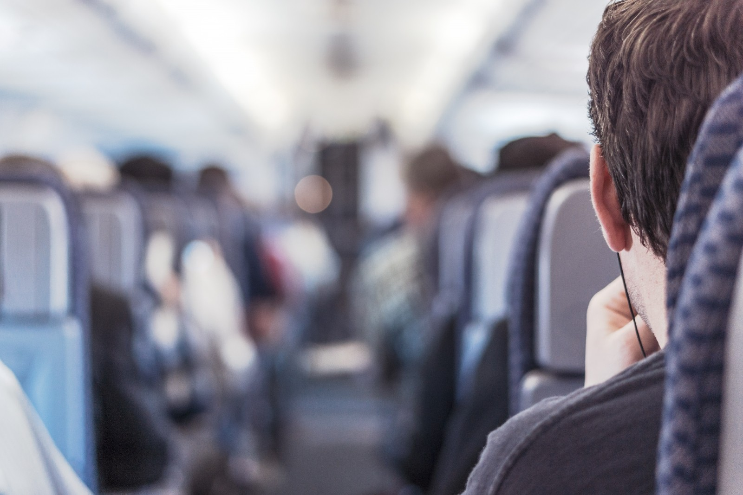
2
项目分析 / 问题简介
命题方向
命题类别
大数据 机器学习
计算类
问题说明
技术指标
提供五类验证码图片，难度依次增加，每类验证码提供一万个训练样本，要求对图片中的数字、英文、汉字成功识别
数字、英文、汉字的正确识别率

Slide 6
2
项目分析 / 研究意义
需求分析
目前互联网上许多平台验证码安全性不足，存在诸多安全隐患，改进验证码设计策略迫在眉睫。而验证码破解方案则能为其设计提供重要的依据，有利于提高验证码的安全性和机器识别难度。从而保障平台安全性。
研究意义
团队意义
深入了解卷积神经网络，图像处理算法，等诸多前沿技术。有助于调动学习热情，提高编程和调试能力，同时也培养了小组讨论学习的意识，增强了项目规划、项目管理能力。

Slide 7














2
项目分析 / 问题分析
第二类（赛题3、4）
字符有旋转或形变（赛题3字母，赛题4汉字），部分字符有粘连（赛题3）不适于分割处理。
问题分类
第一类（赛题1、2）
字符没有旋转形变，只包括数字、字母和运算符，且简单规整便于分割处理。
第三类（赛题5）
涉及两张图片中字符相似度的匹配，不再是前两类中的简单分类问题。

Slide 8
03
解决方案
a.项目创意与解决思路
b.可行性分析
c.工作任务分解

Slide 9
3
解决方案 / 项目创意与解决思路
第二类（赛题3、4）
对验证码进行图像处理但不分割，采用端到端方法训练卷积神经网络，对整张验证码进行分类与识别。
第一类（赛题1、2）
对验证码进行图像处理，采用滑动窗口分割提取字符，组织训练集。利用卷积神经网络训练一个分类器，对验证码中字符逐一识别。
第三类（赛题5）
对验证码进行图像处理并分割，组织训练集，利用孪生网络（Siamese Network）进行度量学习，一次输入两个样本（正样本对或负样本对）训练一个特征提取器，通过度量特征之间的距离来匹配相似的汉字。

Slide 10
3
解决方案 / 可行性分析
可行性分析
经济
可行性
技术
可行性
社会
可行性
短学校提供文献检索资源，且神经网络模型在配置GPU的普通PC上即可在较时间内完成训练。无需额外费用支出，具有很高的经济可行性。
团队具备利用图像处理技术可以去除验证码中绝大部分背景干扰技术，具备利用CNN可以提取验证码深层次抽象特征，实现验证码的精确识别的技术。
应用于信息攻防领域，为验证码设计提供参考信息，提高验证码的破解难度，保障了互联网中许多平台的安全性。

Slide 11
3
解决方案 / 工作任务分解
研究步骤
图像处理和神经网络
算法实现、模型训练即优化
代码整理，增加可读性
选题、资料收集、确定
开发工具和框架
提交项目
20180202
20180413
20180402
20180310
201801
20180418
201802.01
20180301
撰写技术文档
制作视频、ppt
学习基于Tensorflow深度学习
教程、以及网络课程
20180403
撰写中期总结报告

Slide 12
04
技术详解
a.技术路线
b.技术实现方案
c.参考文献

Slide 13
4
技术详解 / 技术路线
神经网络
实践验证
图像处理
模型优化

Slide 14

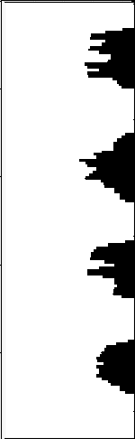
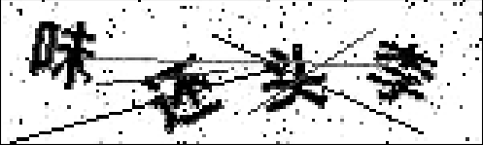
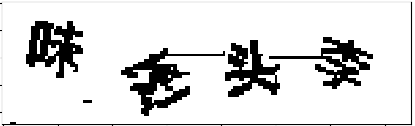




4
技术详解 / 技术实现方案 ---- 图像处理
原
图
灰度化、二值化
灰度化：Y=0.3R+0.59G+0.11
阈值二值化：灰度值只有0、255
初步去噪
判断领域去除孤立噪点
垂直、水平投影去干扰线
滤波去噪
中值滤波
抑制目标图像的噪声
字符分割
将图片垂直投影，根据灰度值为0像素点直方图的分布进行图像分割

Slide 15
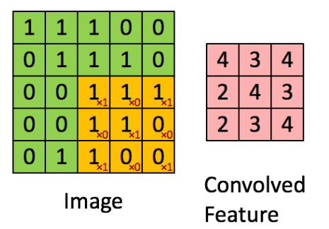
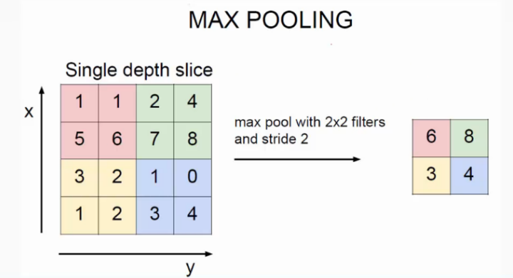
4
技术详解 / 技术实现方案 ---- 卷积神经网络
卷积层（conv）
利用卷积核（fliter）对图像进行特征提取，将卷积核的权重与图像的灰度值进行点乘，求和再通过激活函数，等到图像的深层次特征。
卷积层
池化层（conv）
在保证图像特征不丢失的前提下，缩小图片的尺寸，减少整个网络的参数，提高模型的训练速度。
池化层

Slide 16
4
技术详解 / 技术实现方案 ---- 卷积神经网络
五个赛题均可定义为分类问题，分类问题所采用的的损失函数为交叉熵损失函数，其具体公式如下：
损失函数
将赛题提供的数据集分为三个部分：训练集，验证集，测试集（比例为8：1：1），采用不同的顺序对数据集重复进行划分，训练与测试。反复进行进行交叉验证。
交叉验证

Slide 17
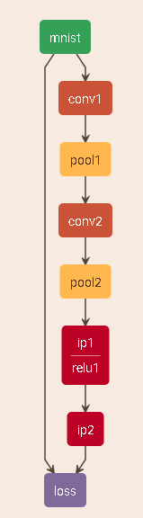
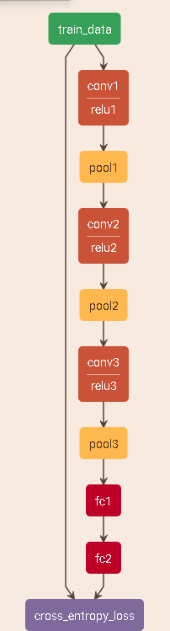
4
技术详解 / 技术实现方案 ---- 卷积神经网络
网络架构
规范化
对于赛题1~4我们均采用右图所示的神经网络网络架构。其结构与LeNet-5相似。
LeNet
OurNet
卷积层数
卷积核深度
隐藏单元数量
卷积核数量

Slide 18
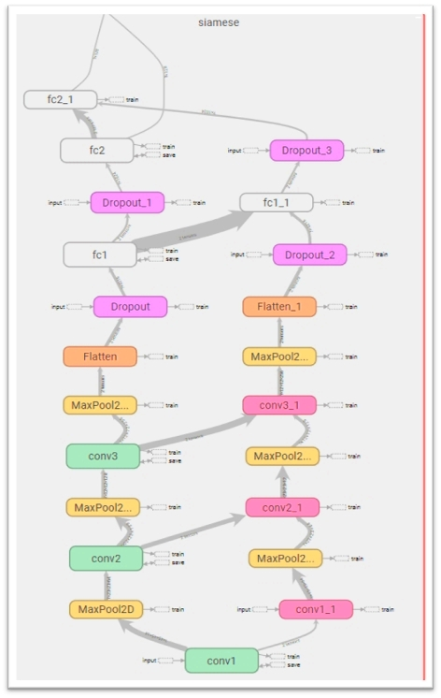
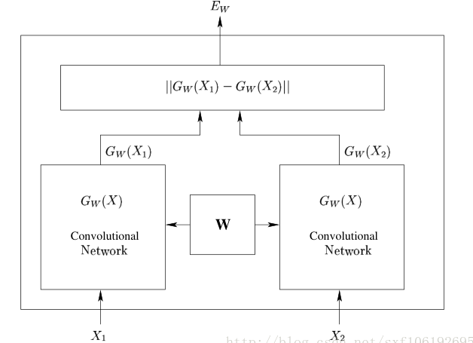
4
技术详解 / 技术实现方案 ---- Siamese网络
网络架构
TensorBoard
规范化
针对第五类问题，采用运用于人脸识别技术的孪生神经网络。每次输入两个样本（正样、负样）通过两个权值共享的两个卷积神经网络训练得到一个特征提取器，获得样本高维特征进行度量。
权值共享
距离度量
少样本学习
最小化损失

Slide 19
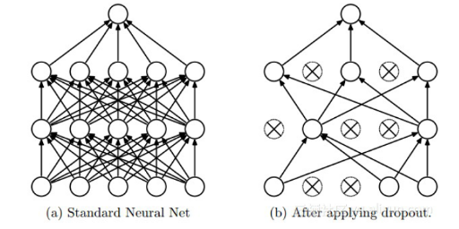
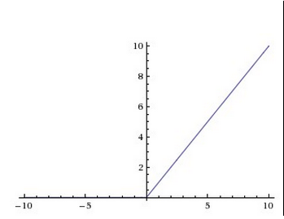
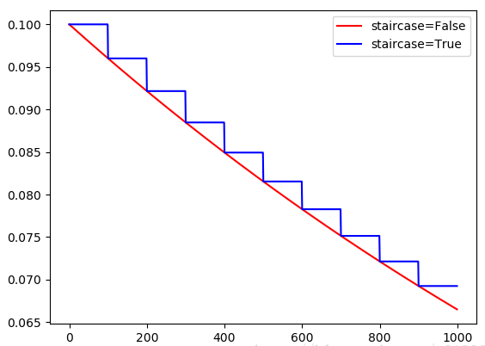
4
技术详解 / 技术实现方案 ---- 模型优化
模型优化
1.解决过拟合问题
Dropout正则化方法，以1-keep_prob随机选择神经元失活，避免下一层的结点过度依赖于某一个上层结点。
2.批量随机梯度下降（BSGD）
综合梯度下降算法和随机梯度下降算法，每次只计算一个batch的损失函数，减少收敛所需的迭代步数
3.激活函数
ReLU：用于卷积神经网络的卷积层和全连接层（输出层除外）
sigmoid：作为解决分类问题的神经网络输出层的激活函数
4.指数衰减法的学习率
学习率的设置采用指数衰减法，保证神经网络初期训练较快，后期能更好的接近最优解
5.超参数调节
通过实验验证对隐藏层的隐藏结点的数目，卷积层的层数，卷积核的尺寸深度进行调节

Slide 20
4
技术详解 / 技术实现方案 ---- 实践验证
train set:80%(8000张) validation set:10% (1000张) test set:10%(1000张)
模型效果
set project accurancy | 训练集(train) | 验证集(validation) | 测试集(test) | 初赛评测 (test) | 识别速度 (/每张)
1 | -- | 100% | 100% | 99.98% | 50ms
2 | -- | -- | 99.2% | 99.3% | 70ms
3 | 100% | 100% | 100% | 100% | 30ms
4 | 100% | 99.7% | 99.6% | 99.36% | 40ms
5 | -- | -- | 96.5% | 98.2% | 170ms

Slide 21
4
参考文献
[1] S. Chopra, R. Hadsell, and Y. LeCun. Learning a similarity metric discriminatively, with application to face verification. In Computer Vision and Pattern Recognition, 2005. CVPR 2005. IEEE Computer Society Conference on, volume 1, pages 539–546. IEEE, 2005.
[2] Jure Žbontar, Yann LeCun, Stereo Matching by Training a Convolutional Neural Network to Compare Image Patches. arXiv:1504.03641v1 [cs.CV] 14 Apr 2015.
[3]才云科技,郑泽宇,顾思宇《TensorFlow实战Google深度学习框架》第2版.

Slide 22
THANK YOU
团队：Npuers
验证识别效果演示视频

